Slide 1
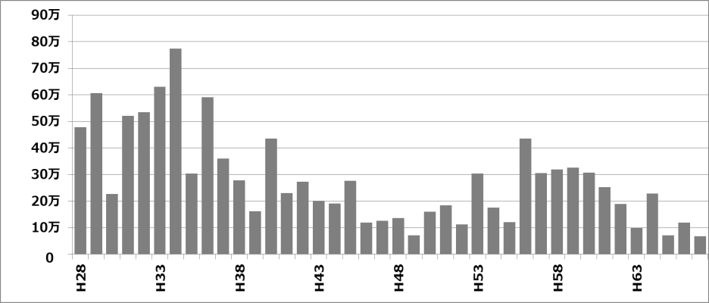
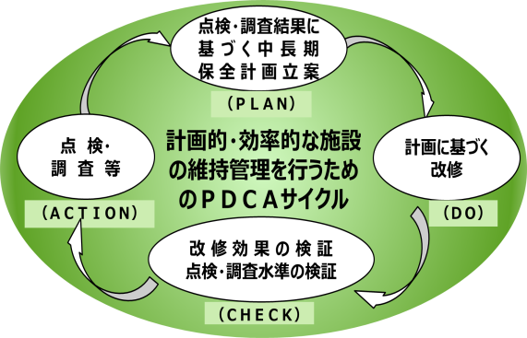
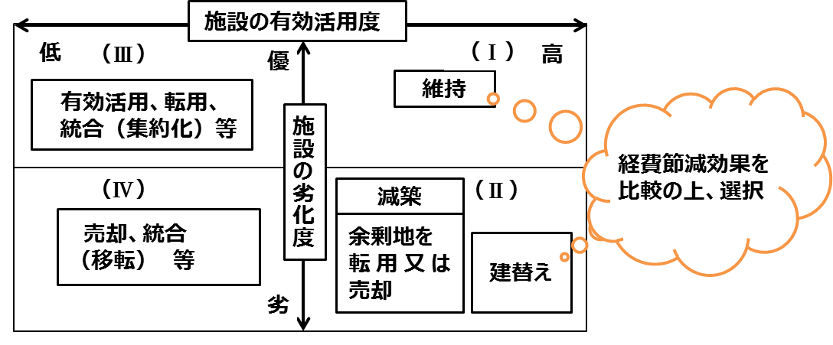
『大阪府ファシリティマネジメント基本方針』（大阪府公共施設等総合管理計画）（案）について
方針策定の背景
建物の修繕・更新費用試算
◆｢行財政改革推進プラン（案）｣（平成27年2月策定）において「ストック
の活用」として｢公共施設等の最適な経営管理（ファシリティマネジメント）の
推進｣を位置付け
◆平成26年4月22日付けで総務省から｢公共施設等総合管理計画｣の策定
要請
【50年更新試算】
10年間（H28～37）：年平均約1,012億円
20年間（H28～47）：年平均約 740億円
40年間（H28～67）：年平均約 616億円
公共施設等（建物）修繕・更新費の推計（50年更新・一般会計）
平成27年度当初予算の修繕・更新費約260億円と比べ、直近10年間では約752億円の差
公共施設等の現況等
【70年更新試算】
10年間（H28～37）：年平均約 391億円
20年間（H28～47）：年平均約 320億円
40年間（H28～67）：年平均約 440億円
（億円）
（年度）
（現況）
◆施設の総数は1,761施設。延床面積の合計は約1,322万㎡
◆施設数では警察施設が45％、府営住宅が18％を占め、延床面積では
府営住宅が63％、学校が19％を占める
公共施設等（建物）修繕・更新費の推計（70年更新・一般会計）
平成27年度当初予算の修繕・更新費約260億円と比べ、直近10年間では約131億円の差
今後10年間で、築後50年を経過する施設の
延床面積は全体の約4割を占める
【(参考)：建物価格100億円の施設の場合】
50年更新試算・・・総コスト(50年間) ：約172.5億円、年平均：約3.5億円
70年更新試算・・・総コスト(70年間) ：約211.5億円、年平均：約3.0億円
（億円）
（年度）
基本的な方針
≪ 長 寿 命 化 ≫★施設の長寿命化を推進し、維持・更新経費の軽減・平準化を図る
★点検・劣化度調査等を行い、予防保全型の施設維持管理体制を構築し、府民の安全・安心の確保に努める
≪総量最適化・有効活用≫★新規施設整備を抑制し、将来の利用需要に応じた施設の有効活用や、総量の最適化を図る
（㎡）
（年度）
（取組み）
◆劣化度調査及び施設管理者による日常点検を実施
◆点検・調査等で得たデータを概ね3年間で取りまとめ、中長期保全計
画及び修繕実施計画（一定規模以上の個々の建物を対象）を策
定し、計画的な改修（予防保全）を実施
◆築後概ね25年、50年を目処に、施設需要を踏まえた大規模改修の
実施を検討
◆予防保全の結果等の
情報を適切に管理・蓄積し、
次の点検・調査に
活用していく
ＰＤＣＡサイクルの
構築を推進していく
（取組み）
◆築後50年目の施設について、劣化状況や必要性などの点検を行い、建替え、
大規模改修による維持、廃止（売却）等、将来的な活用方針を検討する
◆有効活用度評価指標を用いた有効活用方策の検討（毎年度）
≪ 長 寿 命 化 ≫
≪総量最適化・有効活用≫
（実施方針）
◆施設の更新時期については、築後70年以上を目標とする
◆予防保全型の維持管理へ転換を図る
（実施方針）
◆施設の新設は、原則行わない（新たなニーズに対応する場合は、既存施設の有効活
用、転用を検討し、これらができない場合は新設、増設を検討する）
◆人口動態の変化による施設需要見込みを踏まえ、減築、集約化等により
施設保有量の縮減を図る
◆新たな行政ニーズを捉え、既存施設の有効活用を進め、より少ない投資で
柔軟に対応する
基本方針の位置づけ等
◆〔対象財産〕
本府が所有するすべての公共施設等
◆〔取組期間〕
平成28年度から平成37年度まで (10年間）
(概ね3年経過時点で必要に応じ見直し)
行財政改革推進プラン（案）
（平成27年2月策定）
（公共施設等の最適な経営管理
（ファシリティマネジメント）の推進）
大阪府ファシリティマネジメント基本方針
（公共施設等総合管理計画）
インフラ
「大阪府都市基盤施設長寿命化計画」（平成27年3月）
道路
河川
公園
港湾●
海岸
下水道
府営住宅
「大阪府営住宅ストック総合活用計画」
（平成24年3月）
警察施設
・警察署
・交番
・交通安全施設 等
学校
・普通校
・支援学校
・工科高校
推進体制
◆各施設に関する保全情報を財産活用課で一元的に集約
◆部局横断的な協議調整の場である｢ファシリティマネジメント推進会議｣（各部総務課長等で構成、事務局は財産活用課）を設置
財産活用課が、財政・行政改革・保全担当と連携しながら総量最適化・有効活用、長寿命化に向けた全庁調整など、財産の統一的・効率的なマネジメントを
進める

